Slide 1
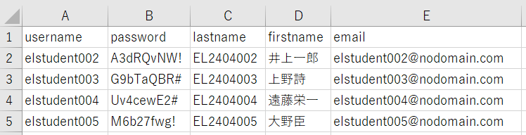
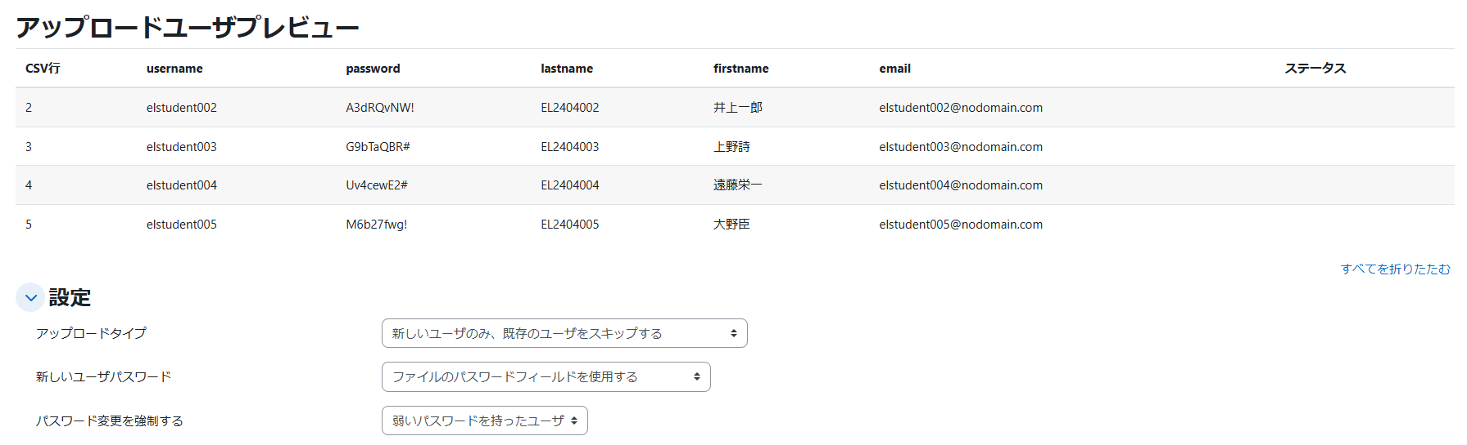
アカウントCSV登録
アカウントをCSVファイルで一括アップロードすることができます。
アカウント情報を入力したCSVデータを準備します。
1行目はフィールドの種類を示す文字列を示します。
2行目以降に1行あたり1レコードを記載します。
フィールドの区切り文字は選択可能です。Moodle既定値はカンマです。
エンコードも指定可能ですが、Moodle既定値はUTF-8です。
改行コードは自動判別します。
「サイト管理」の「ユーザ」タブから「ユーザをアップロードする」をクリックします。
ユーザ情報の入ったCSVファイルをドラッグ&ドロップします。
エンコードを指定し、「ユーザをアップロードする」をクリックします。
ExcelからCSVを作成した場合は注意が必要です。 エンコードが「SHIFT_JIS」になっている可能性があります。
アップロードユーザプレビューが表示されます。 CSVファイルで指定したパスワードを設定したい場合は、「新しいユーザパスワード」から「ファイルのパスワードフィールドを使用する」を選択します。 パスワードを自動生成してユーザに通知したい場合は、「必要に応じてパスワードを生成してメールで送信する」を選択します。
「ユーザをアップロードする」をクリックします。
アップロードユーザ結果を確認します。 アップロードエラーが生じた際は、左下に件数が表示されます。 問題なければ「続ける」 をクリックします。
【参考】CSVユーザ登録フィールドの1行目のキーワード
フィールド名 | 説明
username | ログイン時のアカウント名
password | ログイン時のパスワード。パスワードポリシーに従って指定してください。 パスワードを自動生成したい場合もフィールド名は必須です。レコードは空白で構いません。
lastname | 「姓」のフィールド
firstname | 「名」のフィールド
email | メールアドレス
アカウントCSV登録

